Slide 1
Welkom

Slide 3
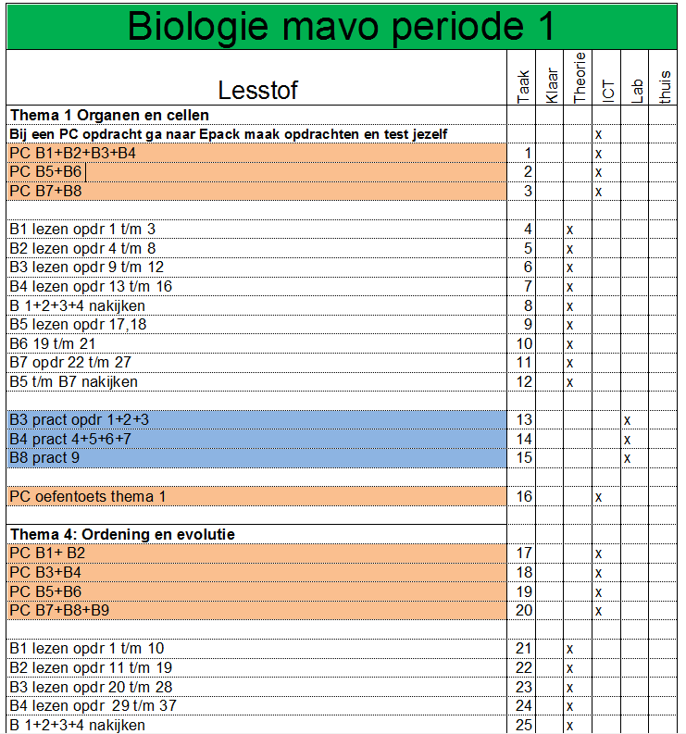
Wat gaan we doen deze periode?

Slide 4
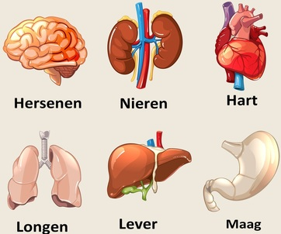
Thema 1: Organen en cellen
Wat weten we al?
Wat denken jullie dat we gaan leren tijdens dit
hoofdstuk?
Waar zijn jullie benieuwd naar?

Slide 5
Organisme
Notes:
Om het woord Organisme een woordenweb maken met alles waar de leerlingen aan denken. Vervolgens de belangrijke woorden eruit pikken en uitleggen.

Slide 6
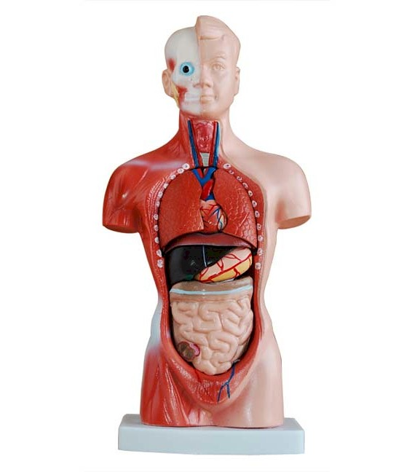
Uitleg organen met een torso
Notes:
Hier kan een energizer van gemaakt worden. Leerlingen krijgen een orgaan toegeworpen en moeten denken of ze de naam kennen, en vervolgens ook of ze weten wat het doet.

